Slide 1


Trabajo de Final De Grado
IsFootball
ROBERTO MARTÍNEZ RODRÍGUEZ
DESARROLLO DE APLICACIONES WEB
TUTORA: SONIA ARANDA

Slide 2
Introducción
  ¿Qué es IsFootball?
  ¿Cuál el objetivo de IsFootball?
  ¿Cómo está construido?

Slide 3

Backend: Spring Boot
  Framwork de Java que facilita el desarrollo de aplicaciones con configuraciones automáticas.
  Para facilitar el desarrollo y la configuración, se usan anotaciones. Por ejemplo: @Autowired,@RestController, @GetMapping, ...

Slide 4
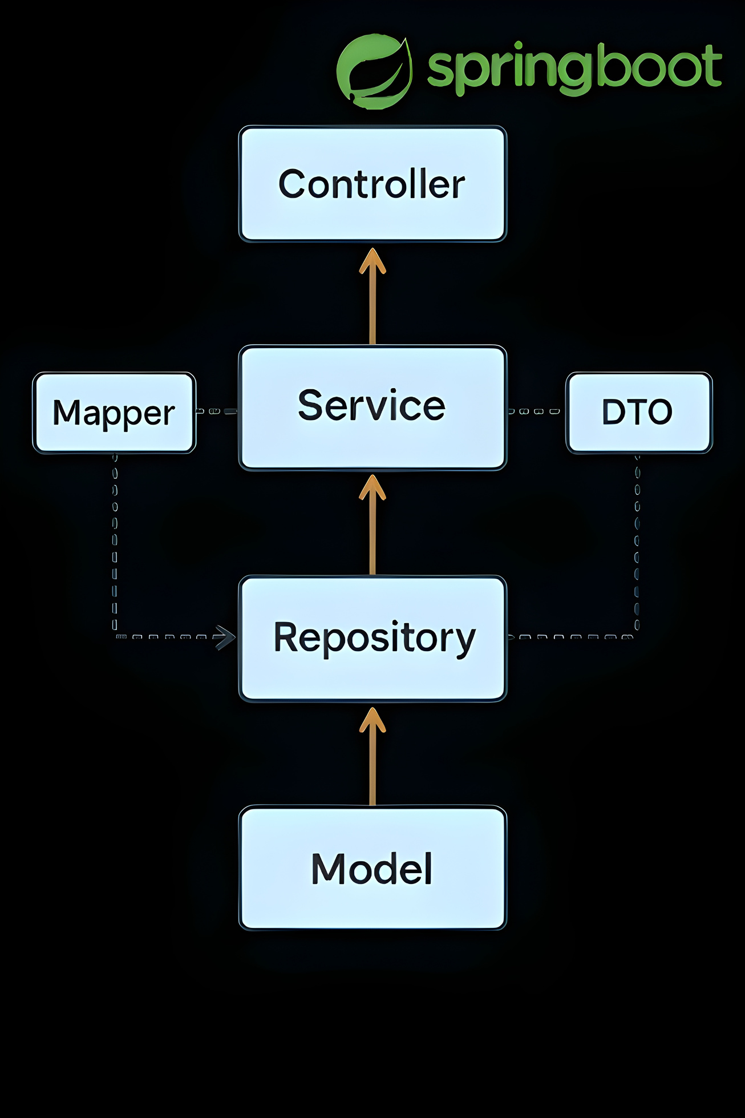
Estructura de un proyecto de Spring Boot
  Modelos
  DTOs
  Mappers
  Servicios
  Controladores
  Repositorios

Slide 5
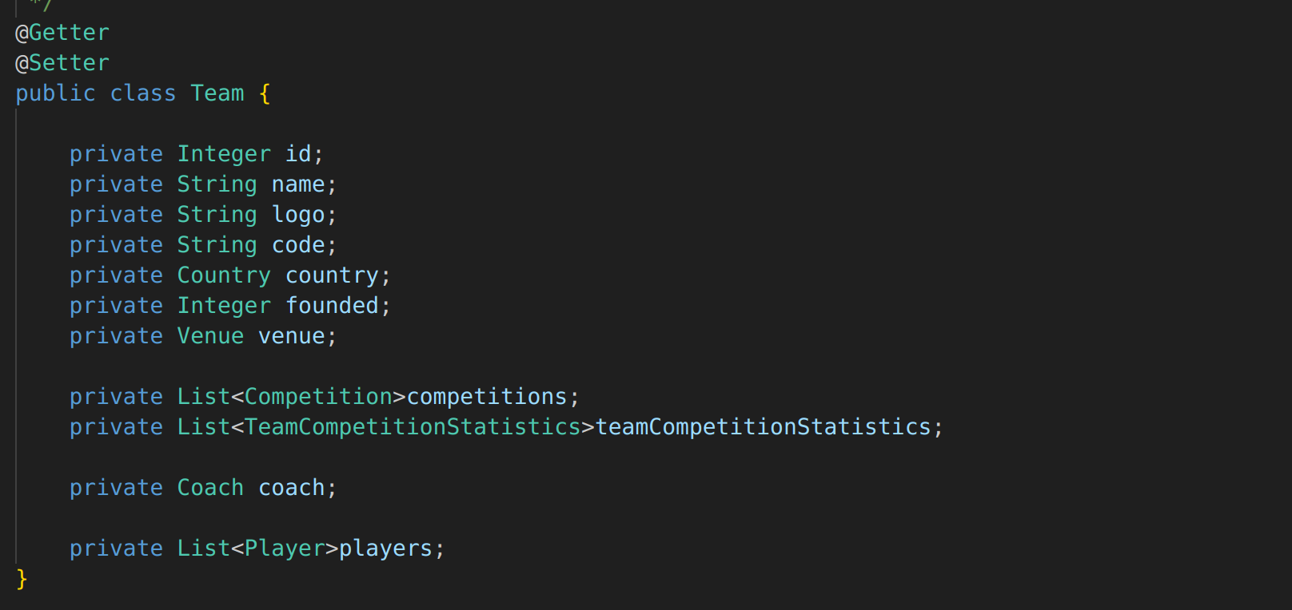
Estructura de un proyecto de Spring Boot:
Modelos

Slide 6
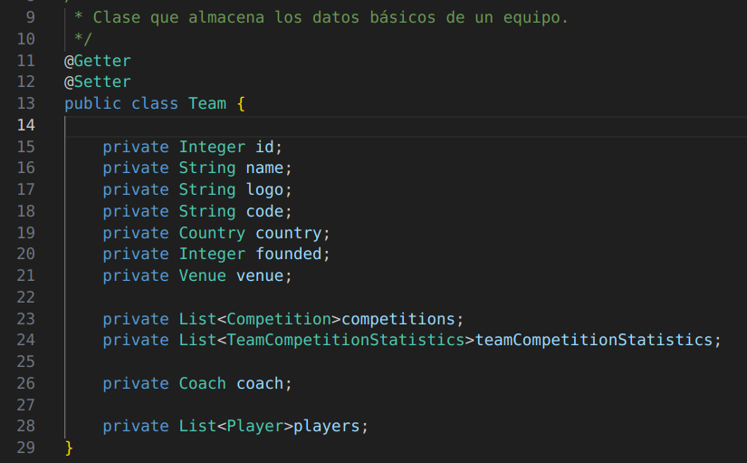
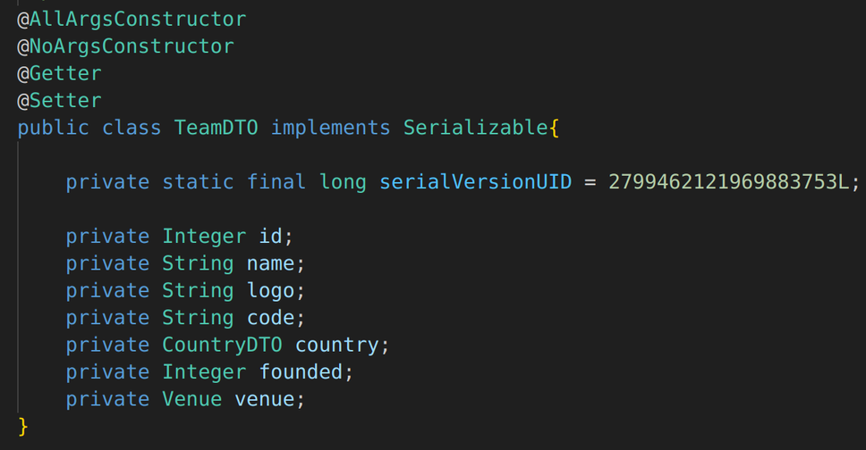
Estructura de un proyecto de Spring Boot: DTOs

Slide 7
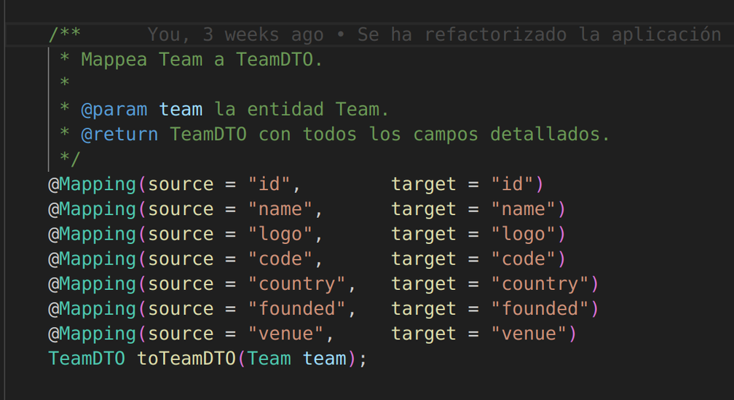
Estructura de un proyecto de Spring Boot: Mappers

Slide 8
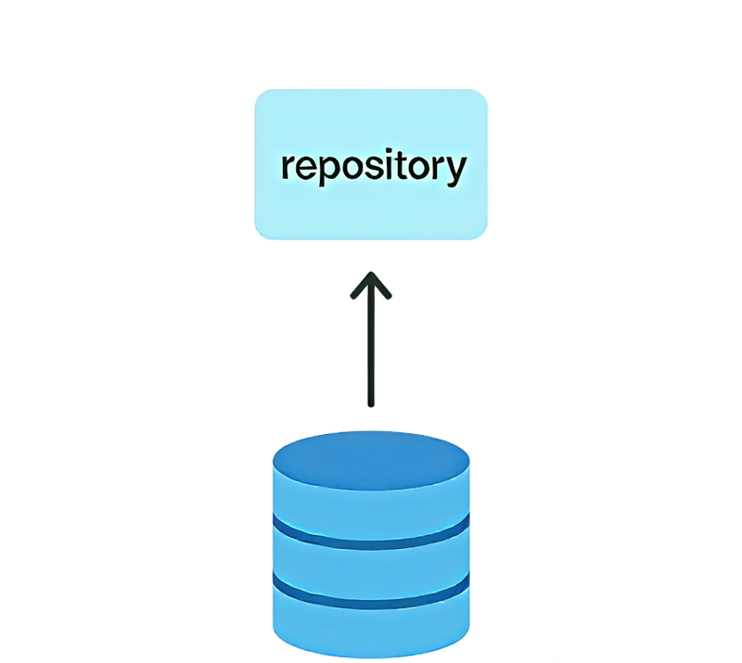

Estructura de un proyecto de Spring Boot: Repositorios

Slide 9
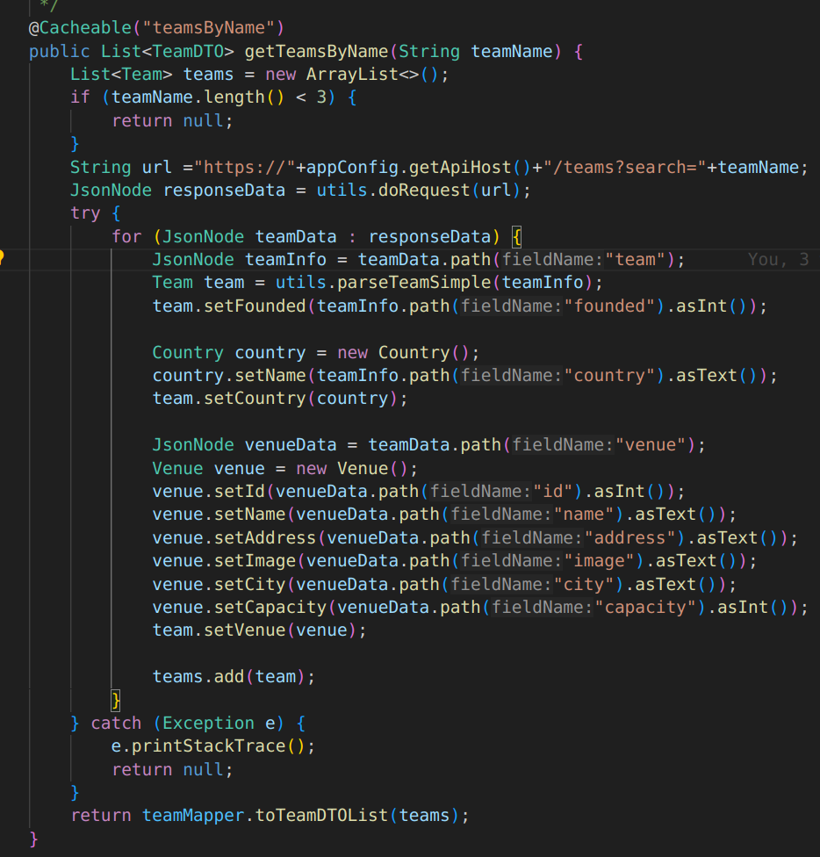
Estructura de un proyecto de Spring Boot: Servicios

Slide 10
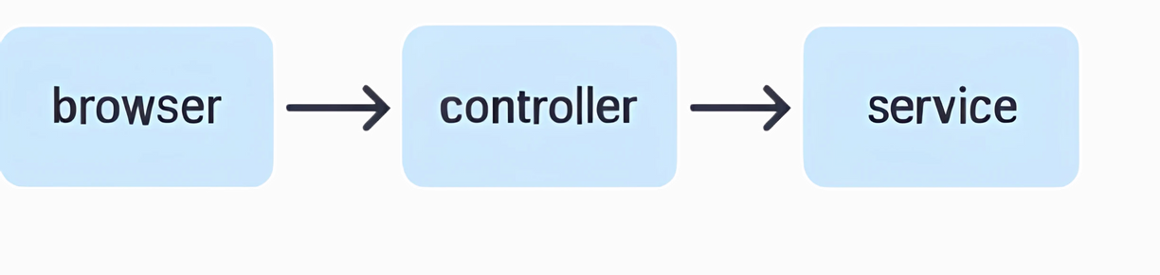
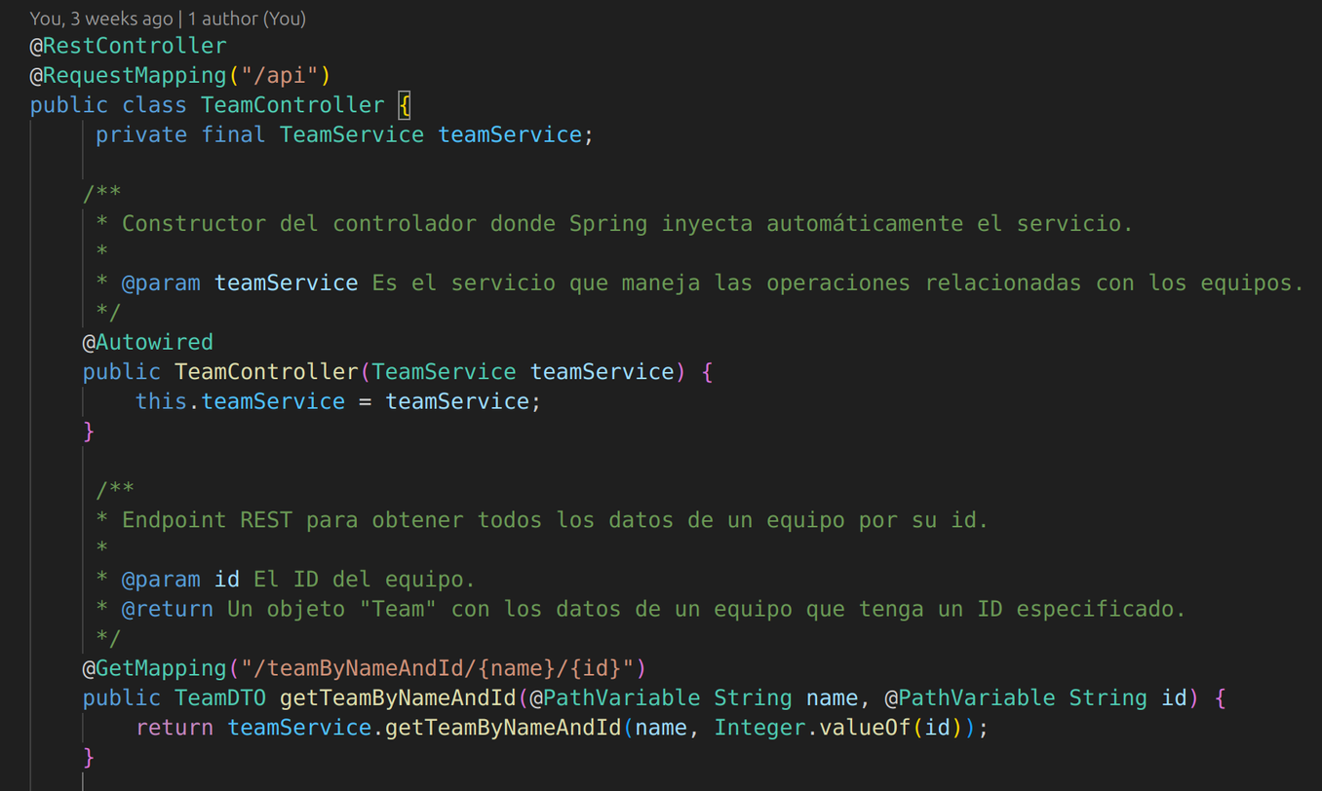
Estructura de un proyecto de Spring Boot: Controladores

Slide 11

Consumir una API Spring Boot con Jackson

Slide 12
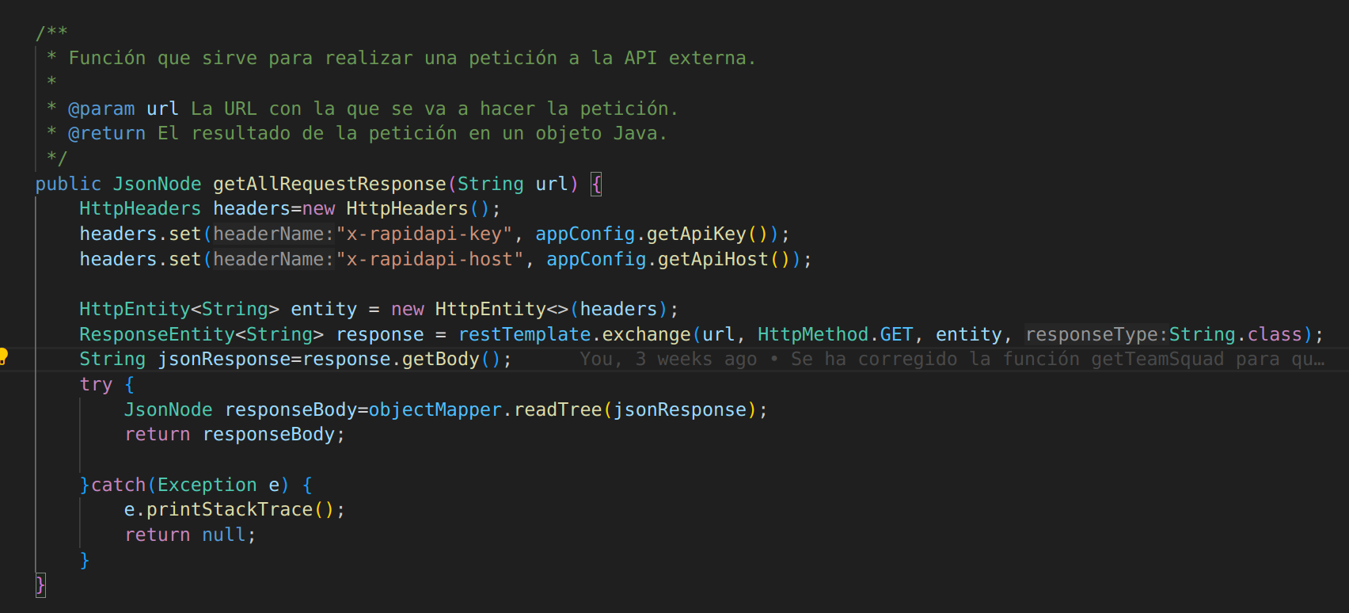
Consumir una API en Spring Boot con Jackson:
Petición a la API

Slide 13
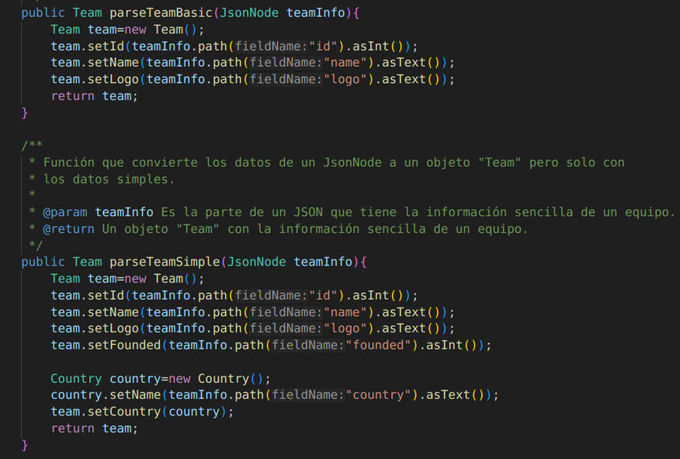
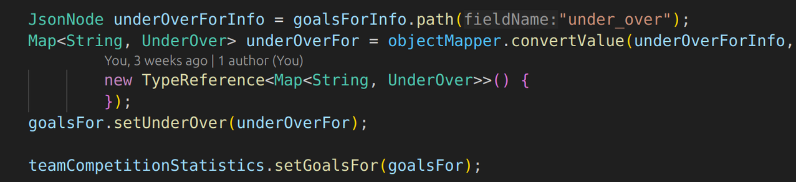
Consumir una API en Spring Boot con Jackson:
Uso de los datos del JSON.
Insertar los datos en los objetos
Deserialización directa

Slide 14

Almacenamiento de datos en caché con Redis
Redis es una base de datos en memoria que almacena información en la memoria RAM.
  ¿Por qué se usa en IsFootball?
  ¿Cómo se usa en Spring Boot?

Slide 15
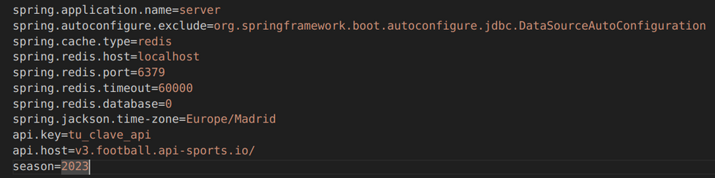
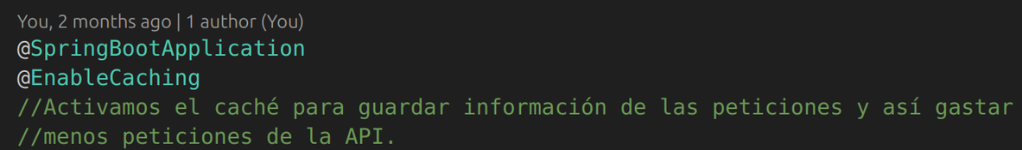
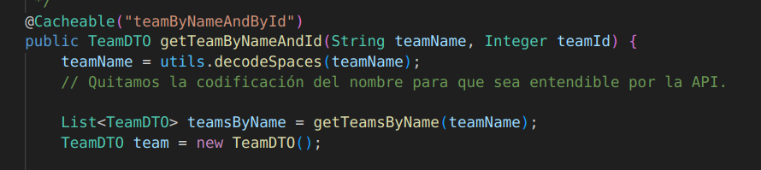

application.properties
Almacenamiento de datos en caché con Redis:
¿Cómo funciona?
ServerApplication.java
En las funciones de los servicios
En los modelos/DTOs

Slide 16

Frontend: Vue.js 3
  Es un framework de JavaScript con una arquitectura basada en componentes reutilizables.
  Usa un sistema de reactividad optimizado, que actualiza automáticamente la vista al cambiar los datos.
  Ofrece herramientas para manejar el estado de forma reactiva. Funciones como “watch”, “computed” o “onMounted()”.
  Incluye directivas para manejar atributos, listas y condiciones en el HTML.

Slide 17
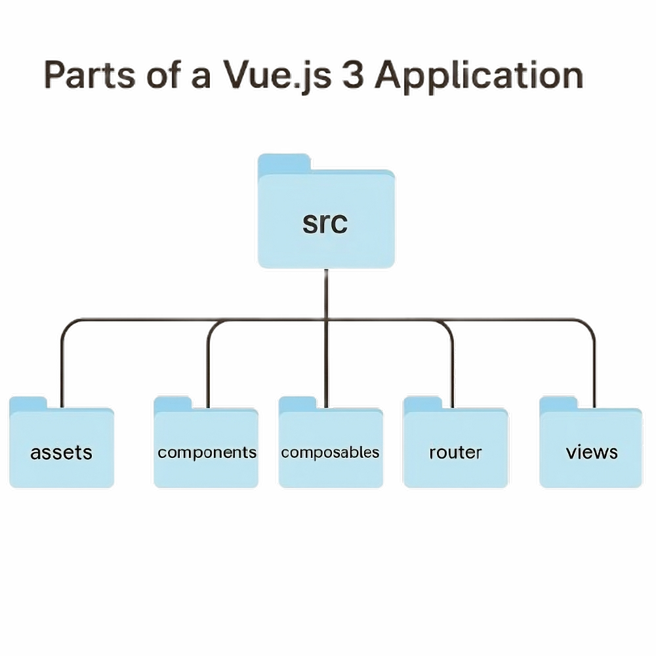
Estructura de un proyecto de Vue.js 3
  assets
  components
  composables
  views
  router
  stores

Slide 18

Gestión de estados de carga con Pinia
Pinia nos permite manejar los estados de carga de los componentes a nivel global, sin necesidad de pasar los estados como props de componentes padres a hijos.

Slide 19

Imágenes con
Vue LazyLoad
  Es una extensión que que permite que los elementos según el viewport del usuario, haciendo que solo cuando el usuario vaya a verlas cargue.
  Esto hace que el rendimiento de la página sea mejor y que no haya posibles fallos en la carga de las imágenes debido al timeout.

Slide 20
Conclusiones
COSAS BUENAS
COSAS MALAS
  A pesar de que la API de api-football.com contiene una gran variedad de información, tiene muy pocas peticiones diarias para una cuenta gratuita, por lo que limita bastante mi aplicación.
  El proyecto me ha ayudado a entender mejor el flujo de una aplicación de manera más clara.
  De Spring Boot me gusta su estructura, que es clara y organizada.
  De Vue.js 3 me han gustado las variables dreactivas y su sintaxis con “<script setup>”, que hace que sea más fácil de entender.

Slide 21

GITHUB
github.com/Ninjawarsgamine
Despedida
EMAIL
Gracias por su atención
robertomr555@gmail.com
API UTILIZADA PARA EL PROYECTO
API-FOOTBALL.COM

